Slide 1
DHT11 simulation
이준형

Slide 2
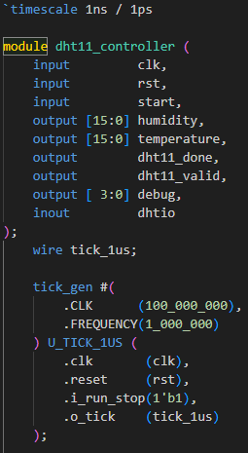
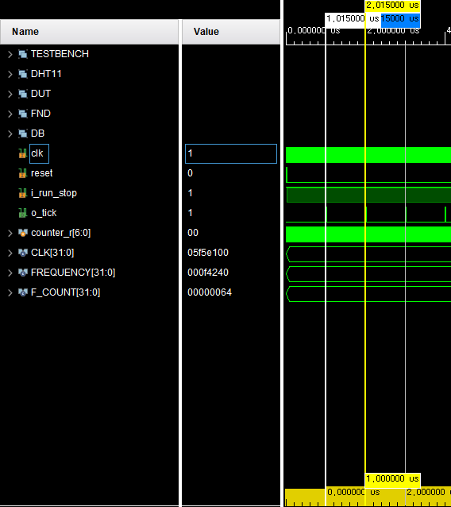
module
tick 1us 기준으로 카운팅 동작 수행

Slide 3
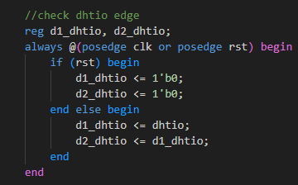
module
dhtio 신호에 대해 싱크로나이저를 설계
- 싱크로나이저 없이 설계한 결과
Simulation에서는 통과함
FPGA에 간헐적으로 state가 멈추는 문제 발생
- 싱크로나이저 설계로 문제해결

Slide 4
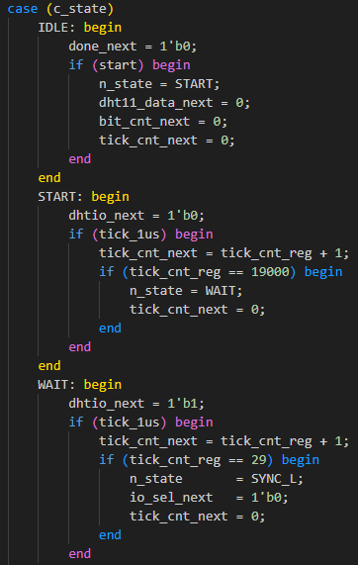
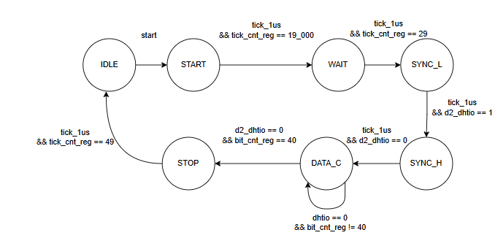
module
IDLE :
start 입력 시 모듈동작에 필요한 데이터 초기화 및 START상태로 이동
S_START:
dhtio = 0
19000us 이후, WAIT상태로 이동
WAIT:
dhtio = 1
30us 이후, SYNC_L상태로 이동 및 io_sel_reg는 0으로 변경

Slide 5
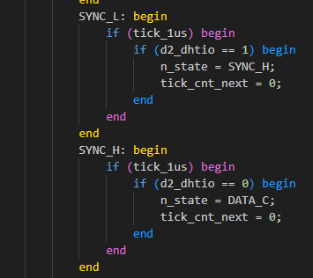
module
SYNC_L:
d2_dhtio가 1일 때, SYNC_H상태로 이동
SYNC_H:
d2_dhtio가 1일 때, SYNC_C상태로 이동

Slide 6
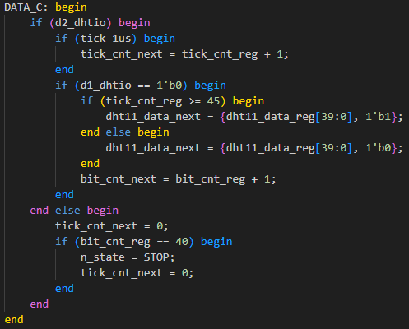
module
SYNC_C:
(d2_dhtio == 1 && d1_dhtio == 0)[d1_dhtio 하강 egde] 일때,
dht11_data_reg[0]에 dhtio의 신호 길이에 의한 데이터 입력 및
right shift 진행
40bit dhtio input data에 대해 40번 순환시, STOP상태로 이동

Slide 7
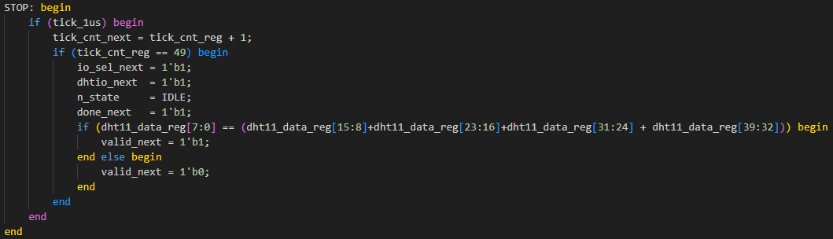
module
STOP:
50us이후,
io_sel_reg = 1
IDLE상태 이동
done = 1
valid는 check sum의 값이 맞을 시 1 출력

Slide 8
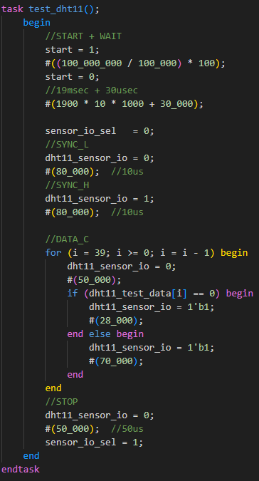
testbench 시나리오
START: btn debounce에 대한 delay 생성
WAIT: 19msec + 30usec delay 생성
dhtio는 top모듈 기준 input으로 선언
SYNC_L: 80us delay 생성
SYNC_H: 80us delay 생성
dht11_test_data[i]의 상위 비트
1인경우: 70000 delay 생성
0인경우: 28000 delay 생성
50000 delay 후,
dhtio는 top모듈 기준 output으로 선언

Slide 9
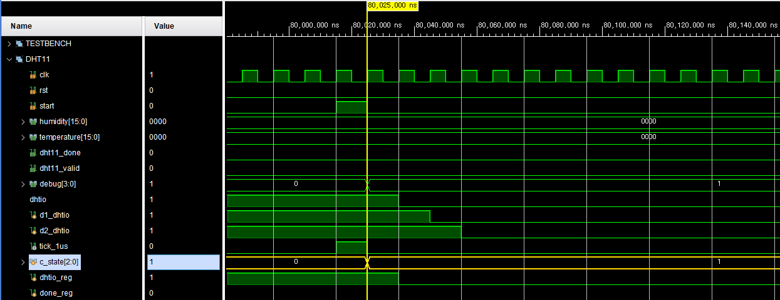
simulation
IDLE -> START
start 입력 시 IDLE -> START 이동 확인
dhtio의 싱크로나이저 d1_dhtio, d2_dhtio의 delay 동작 확인

Slide 10
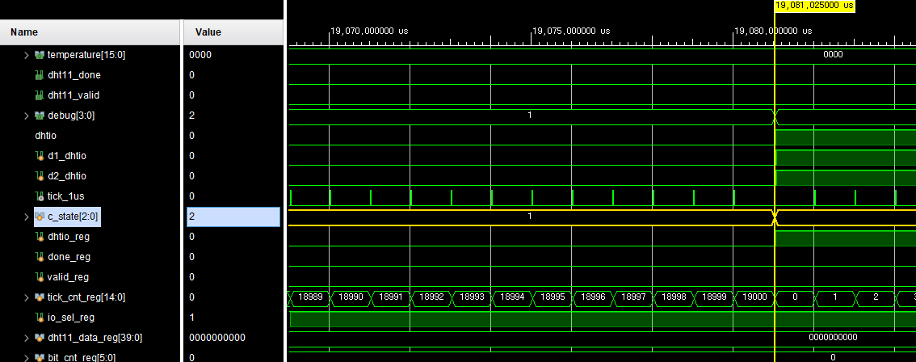
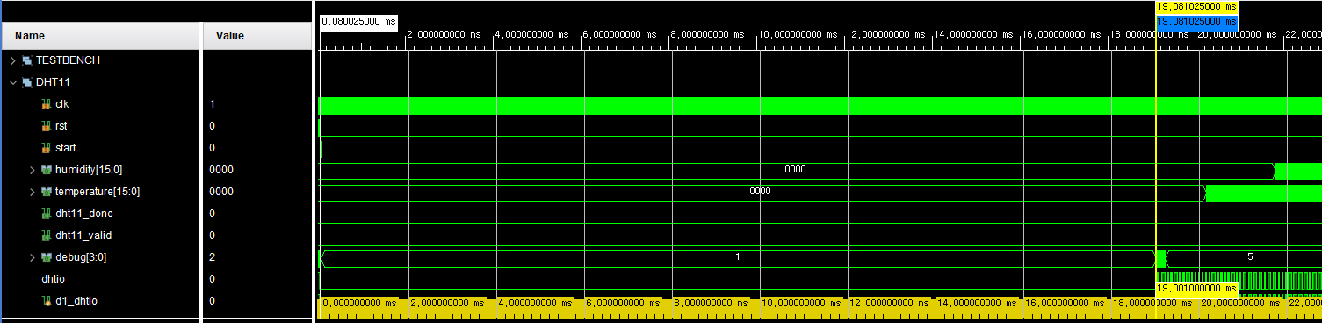
simulation
START
19000 카운팅 동안 START 상태 유지 및 dhtio = 0 유지

Slide 11
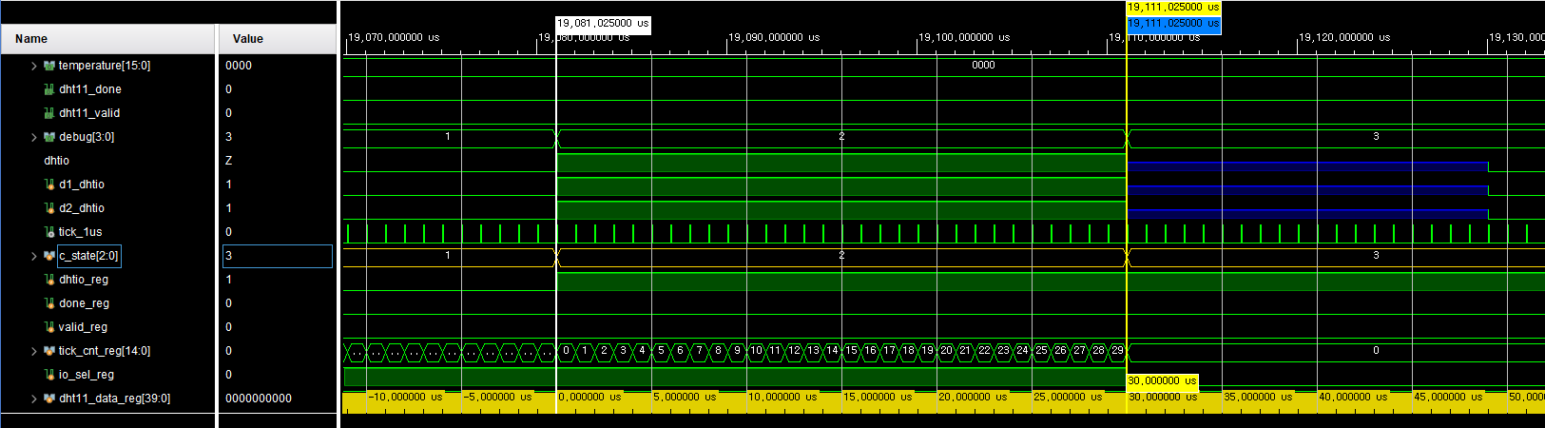
simulation
WAIT
29 카운팅 동안 WAIT 상태 유지 및 dhtio = 1 유지
이후 SYNC_L로 이동 및 io_sel_reg는 0으로 유지

Slide 12
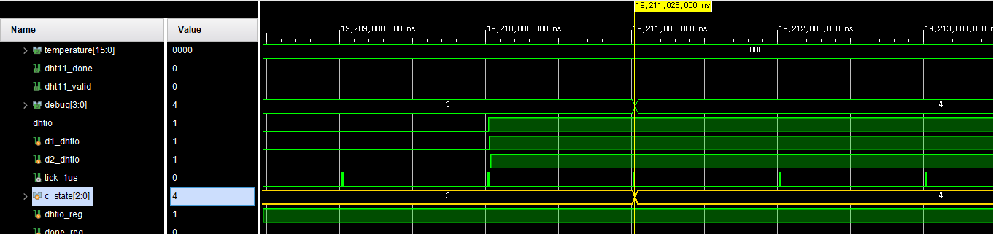
simulation
SYNC_L -> SYNC_H
(d2_dhtio == 1) && (tick_1us) 일때, SYNC_H 상태 이동

Slide 13
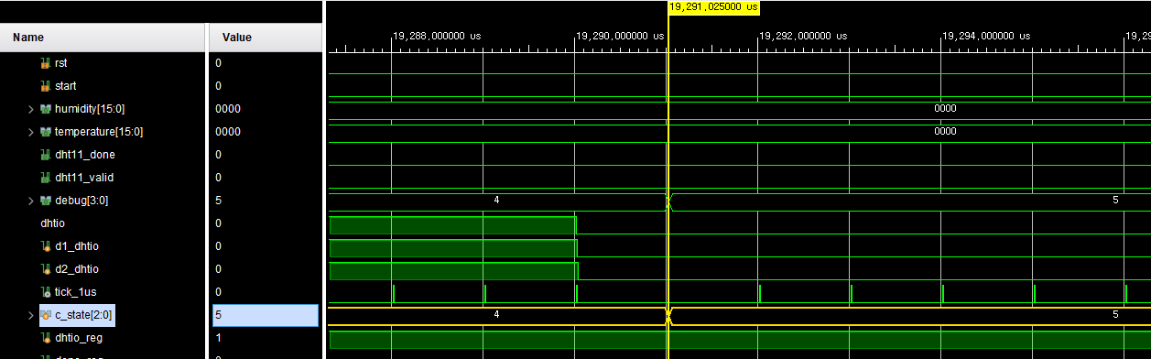
simulation
SYNC_H -> SYNC_C
(d2_dhtio == 0) && (tick_1us) 일때, SYNC_C 상태 이동

Slide 14
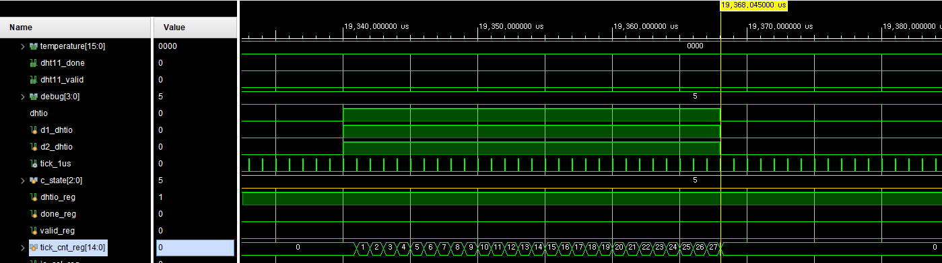
simulation
SYNC_C
d2_dhtio가 1일 때, tick_cnt_reg는 1tick_1us마다 증가

Slide 15
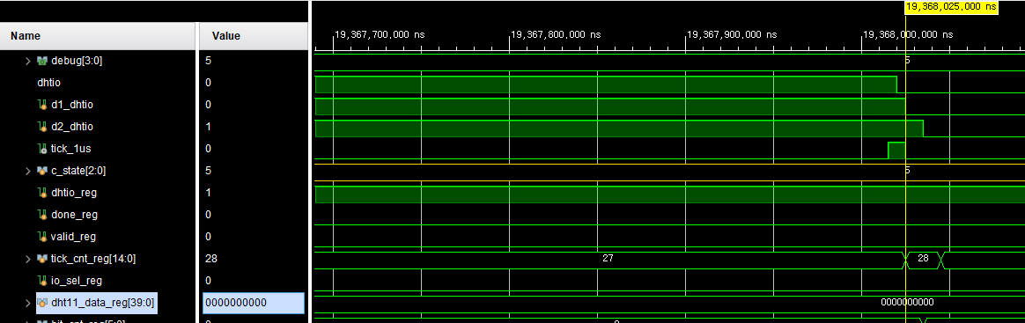
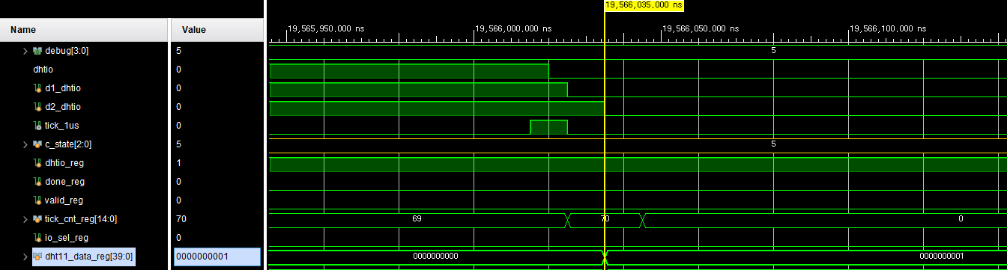
simulation
SYNC_C
tick_cnt_reg 가 45 기준으로 낮을 시,
dht11_data_reg는 right shift 후 하위 bit에 0입력
tick_cnt_reg 가 45 기준으로 높을 시,
dht11_data_reg는 right shift 후 하위 bit에 1입력

Slide 16
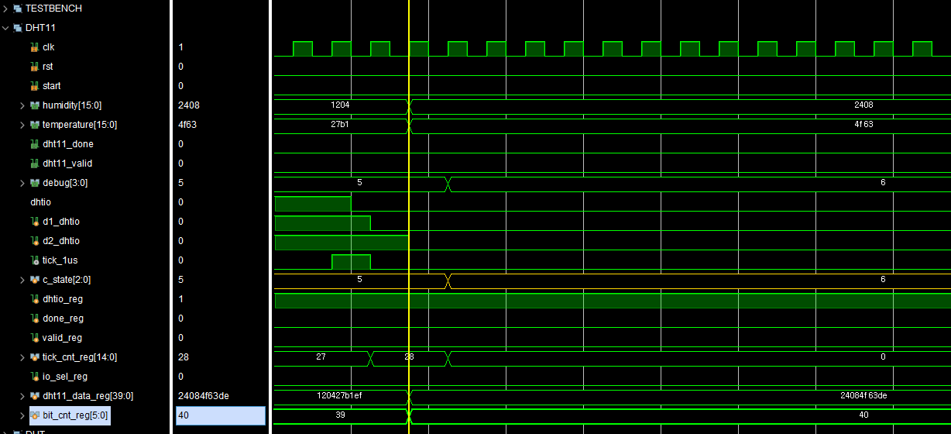
simulation
SYNC_C -> STOP
bit_cnt_reg가 40이고 dhtio가 0일 시, STOP상태 이동

Slide 17
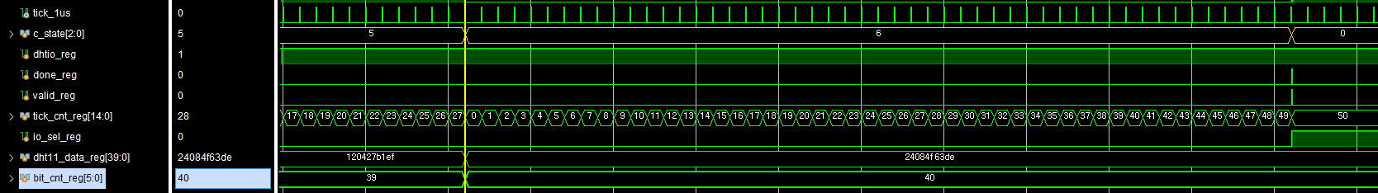
simulation
STOP -> IDLE
STOP에서 tick_cnt_reg가 49까지 카운팅 후, done, valid 발생
이후, IDLE로 이동
[input] test data = 24084f63de
[output] hymidity= 2408
[output] temperature = 4f63

